Slide 1
MODELO DE CALIFICACIONES DE RIESGOS FINANCIEROS PARA LA ADQUISICIÓN DE FACTURAS COMERCIALES NEGOCIABLES EN LAS ENTIDADES FINANCIERAS DE LA ECONOMÍA POPULAR Y SOLIDARIA A TRAVÉS DE UN SISTEMA EXPERTO.
CARRERA DE INGENIERÍA DE SISTEMAS E INFORMÁTICA
Autor: Ushiña Luis
Tutor: Ing. Víctor Páliz
Evaluador: Ing. Freddy Tapia
Sangolqui, Septiembre del 2020

Slide 2
Contenido
Antecedentes
Problema
Alcance
Fundamentos
Metodología
Propuesta
Conclusiones
Recomendaciones

Slide 3
ANTECEDENTES
Libro I
Título IX
Capítulo II
Sección I
Art 1: La Superintendencia de Bancos y Seguros podrá exigir a las instituciones del sistema financiero que sus auditores externos presenten un informe especial sobre calificación de activos de riesgo.
Art 3: Señala que el informe que se requiere presentar debe incluir especificaciones sobre cada operación que haya sido sujeta a calificación.
3.6 – Calificación asignada
Normativa Ente de control
SB
Auspiciante EMAGIC S.A. “Auxiliar de Servicios Financieros” enfocada en innovación y desarrollo tecnológico, que brinda soluciones, a entidades bancarias públicas y privadas, y a las EPS, que la obtención de una calificación de riesgo financiero.
EMAGIC S.A.
Notes:
Libro i.- Normas generales para las instituciones del sistema financiero,
TITULO IX.- De los activos Y de los limites de crédito,
CAPITULO II.- Calificación de activos de riesgo Y constitución de provisiones por parte de las instituciones controladas por la superintendencia de bancos Y seguros, SECCION I.- De la comisión especial de calificación de activos de riesgo Y su reporte A la superintendencia de bancos Y seguros

Slide 4
PROBLEMA
Parametrización poco ajustadas y alineadas a la realidad de las entidades financieras de la EPS.
Altos costos operativos del flujo de trabajo inherentes a la calificación de riesgos financieros.
Extensos tiempos de espera para conocer los resultados de los trámites asociados a la calificación de riesgo financiero.
Notes:
Altos costos operativos del servicio de revisión, validación, aprobación y emisión de resultados del flujo de trabajo inherentes a la calificación de riesgos financieros.

Slide 5
ALCANCE
3. Propósito
ENTIDAD
EPS

Slide 6
FUNDAMENTOS
3. Propósito
Inteligencia Artificial
- Sistemas Expertos
- Sistemas Basados en Reglas
Sistema Financiero Ecuatoriano
- Ente de Control SB
- Metodología de Cálculo
- Indicadores Financieros
Notes:
Con el afán de agilitar los procesos que conlleva el registro de asistencia de profesores y alumnos de la Unidad de Gestión de Postgrados de la Universidad de las Fuerzas Armadas - ESPE, se desarrollará e implantará un sistema que cumpla con los requisitos funcionales expuestos por el usuario a fin de que se dé una solución óptima que facilite el trabajo del personal involucrado en el manejo del sistema.
Los resultados producidos al utilizar esta herramienta web será prácticamente la reducción de tiempo y recursos.

Slide 7
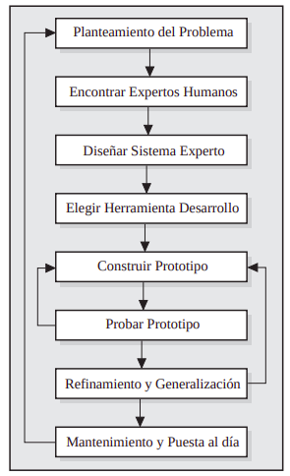
SISTEMA EXPERTO
Ambiente de Desarrollo
Ambiente de Consulta
(Badaro, Ibañez, & Agüero, 2013)
Fuente: (Castillo & Hadi, 1997)
Notes:
El alcance del proyecto viene dado por la creación de un sistema Informático para la Unidad de Postgrados que automatizará y atenderá los siguientes procesos:
Proceso Administrativo - Recursos Humanos
El sistema administrará los datos de los alumnos y profesores de la Unidad de Gestión de Postgrados, esto permitirá manejar y controlar la asistencia
de los mismos.
Proceso Administrativo - Seguridad
Como apoyo para el proceso mencionado anteriormente el sistema incluirá el módulo de seguridad permitiéndonos el manejo de usuario, perfiles y asignación de permisos para garantizar el acceso, seguridad y veracidad de toda la información del sistema.
Reportes
Los datos almacenados en un repositorio de datos son mucho más importantes cuando el sistema es capaz de realizar reportes, por tal motivo, para todos los procesos, el sistema permitirá generar los principales reportes necesitados por el usuario.
Reporte de asistencias de profesores y alumnos.

Slide 8
INDICADORES FINANCIEROS
Indicadores de Liquidez
Liquidez Corriente
Indicadores de Solvencia
Indicador
ejemplo
Fórmula
Indicadores de Gestión o Eficiencia
Indicadores de Rentabilidad
Notes:
Definir de forma cuantitativa la capacidad que una empresa tiene para cancelar sus obligaciones de corto plazo.
Medir el grado y la participación que tienen los acreedores dentro de la empresa
Busca medir la eficiencia de los recursos utilizados por una empresa
Efectividad de la administración de una empresa para controlar ingresos y egresos

Slide 9
METODOLOGÍA
Dimensión | Variable | Código
Administrativo | Requerimiento | Solución informática, Informe gerencial, Preciso Conciso, Control operación
 | Funcionalidad | Recolección de datos, Cumplimiento Normativa, Cumplimiento ente de control, Identificar factores de riesgo
 | Manejo Información | Confidencialidad, Toma de decisiones, Mejorar operaciones, Interpretación Entendimiento
Técnico | Requerimiento | Manejo componentes, Lenguaje de programación, Base de datos, Desarrollo, Mantenibilidad
 | Funcionalidad | Recolectar/Almacenar, Validar, Gestionar, Notificar, Procesar, Visualizar, Segmentar, retroalimentación
 | Conocimiento | Concentración del conocimiento, Conocimiento del especialista
 | Ejecución | Servidor Aplicativo, Servidor Base de datos, Ambientes controlados
Codificación de entrevistas

Slide 10
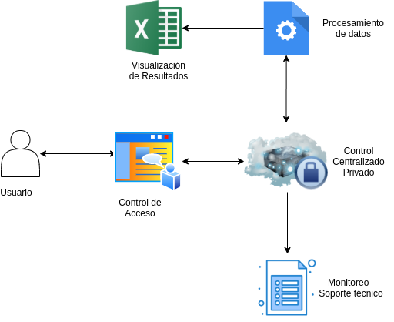
Funcionalidad para construcción del prototipo
Funcionalidades principales del sistema experto

Slide 11
Software Utilizado como herramienta
Controlador | Aplicación
IDE de Desarrollo | Netbeans 8.2
Servidor de Aplicaciones | Apache Tomcat 9.0.10
Gestor de Base de Datos | MySQL
Administración Base de Datos | Dbeaver Community
Modelado Base de Datos | Power Designer 12.5
Backend | Java
Framework de Diseño | Primefaces 8.0
Browser | Brave, Chrome

Slide 12
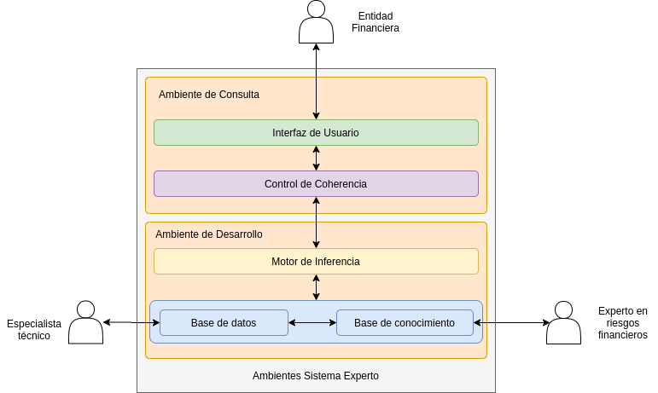
PROPUESTA
Ambiente de Desarrollo y Consulta del Sistema Experto

Slide 13
Base de Conocimiento
Estructuras Elementales Sistema Experto
CALIFICACIÓN DE RIESGO FINANCIERO
SOLICITUD
ENTIDAD
USUARIO
ESTADOS FINANCIERO

Slide 14
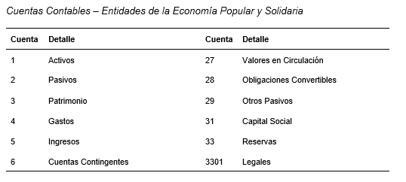
Base de Conocimiento
Ejemplo Cuentas Contables Seleccionadas– Entidades de la EPS

Slide 15
Base de Conocimiento
Balance Consolidado | Tipo | Obligatorio
Balance de dos últimos meses (julio o agosto de 2020) | Mensual | SI
Balance de 31 de diciembre de 2019 | Anual | SI
Balance de 31 de diciembre de 2018 | Anual | SI
Balance de 31 de diciembre de 2017 | Anual | SI
Balance de 31 de diciembre de 2016 | Anual | No
Balances Financieros Requeridos
Formato de carga de balances consolidados

Slide 16
Motor de inferencia
Grupo Indicador Financiero | Pesos | Indicador | Ponderaciones
Liquidez | 20,00% | Liquidez Corriente (%) | 50,00%
 |  | Prueba Acida | 50,00%
Apalancamiento | 30,00% | Endeudamiento del Activo (%) | 20,00%
 |  | Endeudamiento Patrimonial (%) | 20,00%
 |  | Endeudamiento de Corto Plazo (%) | 20,00%
 |  | Apalancamiento (%) | 20,00%
 |  | Cobertura de Intereses (%) | 20,00%
Rentabilidad | 35,00% | Rentabilidad Neta del Activo (%) | 20,00%
 |  | Margen Neto (%) | 20,00%
 |  | Rentabilidad Financiera (%) | 20,00%
 |  | Utilidad Operacional / Activos (%) | 20,00%
 |  | Utilidad Operacional / Ventas (%) | 20,00%
Eficiencia | 15,00% | Impacto Gastos Operacionales (%) | 100,00%
Distribución por pesos y ponderación de cada indicador financiero seleccionado

Slide 17
Motor de inferencia
Puntos de Corte
Calificación | Valor Inicial | Valor Final
A1 | 9,0 | 10,0
A2 | 8,5 | 9,0
A3 | 8,0 | 8,5
B1 | 7,5 | 8,0
B2 | 7,0 | 7,5
C1 | 6,5 | 7,0
C2 | 6,0 | 6,5
D | 5,5 | 6,0
E | 5,0 | 5,5
Escala de Clasificación para la calificación de riesgos financieros.

Slide 18
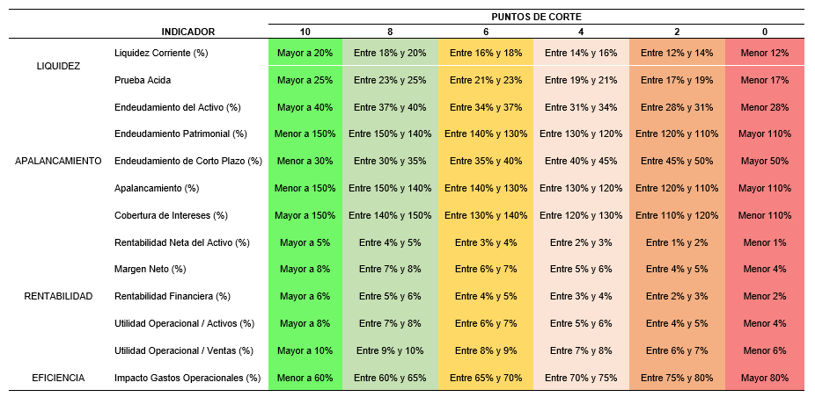
Motor de inferencia
Conjunto de reglas por indicador financiero

Slide 19
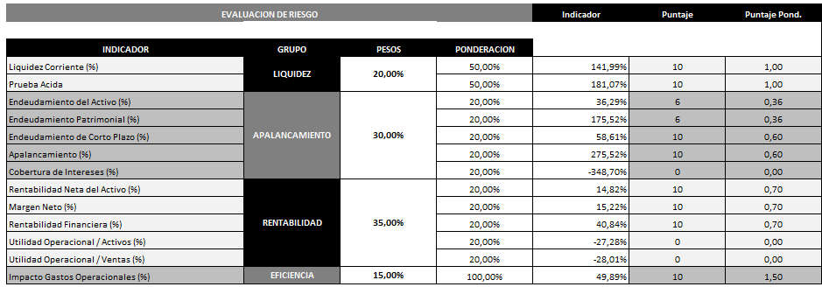
Control de coherencia
Reporte Validador – Puntuación / Calificación de Riesgo

Slide 20
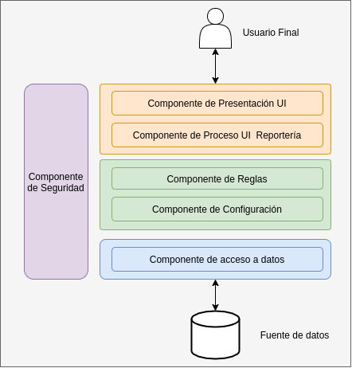
Construcción del prototipo
Arquitectura N-Capas del Prototipo del Sistema Experto

Slide 21
Ejecución Proyecto – Solicitud y Creación de usuario

Slide 22
Ejecución Proyecto – Carga de Estados Financieros
Entidad a evaluar

Slide 23
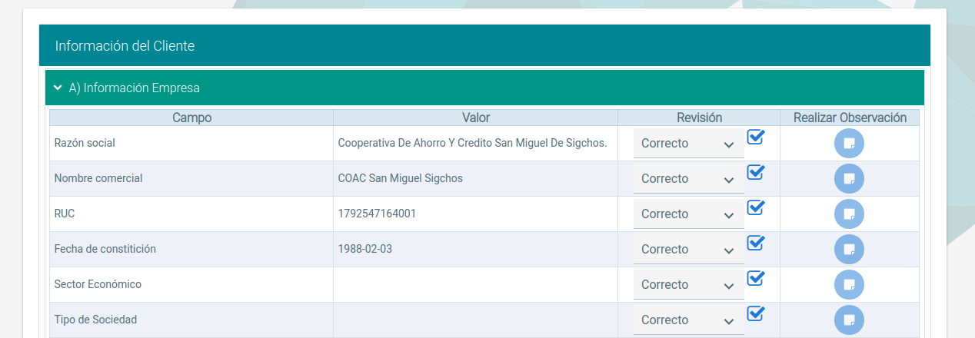
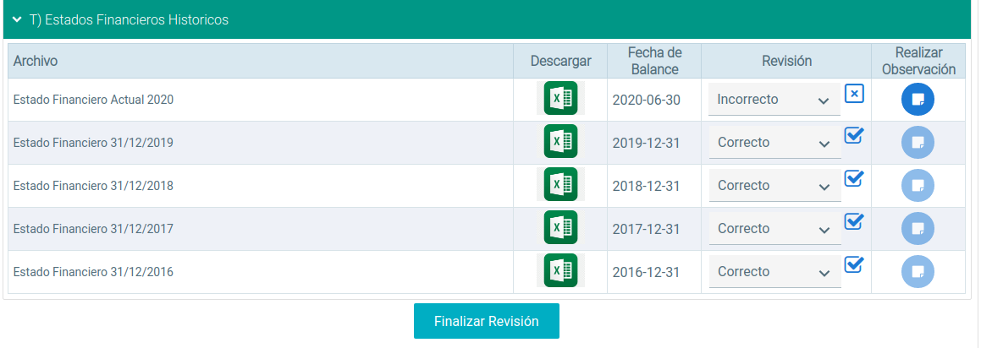
Ejecución Proyecto – Revisión información
Revisor EMAGIC

Slide 24
Ejecución Proyecto – Validación Calificación
Revisor EMAGIC

Slide 25
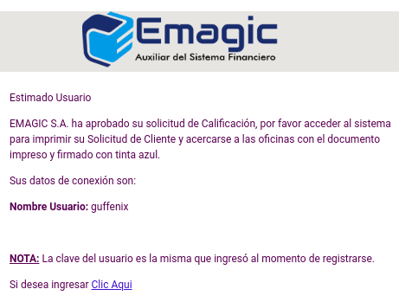
Ejecución Proyecto – Estado Calificación
Entidad evaluada
Usuario

Slide 26
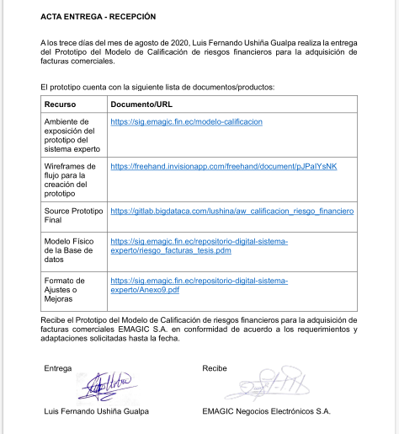
Pruebas y Resultados – Aceptación Cliente
http://sig.emagic.fin.ec/modelo-calificacion
Notes:
Una vez preparado el escenario para realizar las pruebas respectivas con los profesores de la Unidad de Gestión de Posgrados, se procedió a ejecutar los casos de prueba con la ayuda de cuatro profesores del Programa de Maestría de Evaluación y Auditoría de Sistemas y se obtuvo finalmente una aceptación positiva por parte del usuario.

Slide 27
CONCLUSIONES
Delimitar el conjunto de reglas que permita establecer ajustes y garanticen el cumplimiento de la normativa del ente de control
Conocimiento del entorno socio-económico de entidades de la EPS enfocadas a una calificación de riesgos para EMAGIC
Utilización Apache POI para codificar el conjunto de reglas para la obtención de una calificación de riesgo financiero
Automatización de procesos inherentes a la obtención de una calificación de riesgos financieros
El nivel de asertividad del puntaje de la calificación de riesgo financiero cumple con las expectativas

Slide 28
RECOMENDACIONES
El desarrollo del resto de literales , para aportar al cumplimiento de la normativa, y mitiguen fallos por digitalización
Eficientar consumo de recursos, reemplazando el uso de la librería apache POI
Integración con servicios REST/SOAP de información refinada de una persona jurídica
Incorporar un módulo de transformación de datos a
lenguaje natural

Slide 29
¡Gracias por su atención!
“Vacía tu bolsillo en tu mente, y tu mente llenará tu bolsillo.”
Benjamín Franklin

